Slide 1


Slide 2
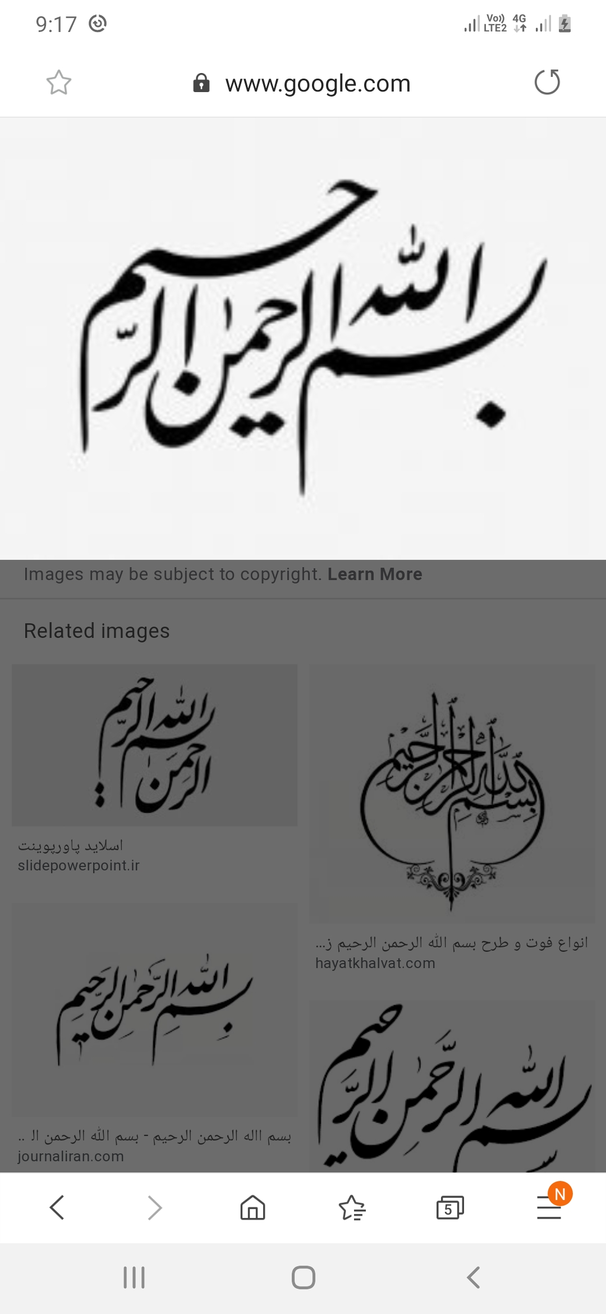

Slide 3

آموزشکده فنی و حرفه ای دختران ارومیه
کنترل کیفیت ۱
مدرس نغمه کوهنورد

Slide 4

کنترل کیفیت تام
چرخه کیفیت

Slide 5
پرسش ها

